Slide 1
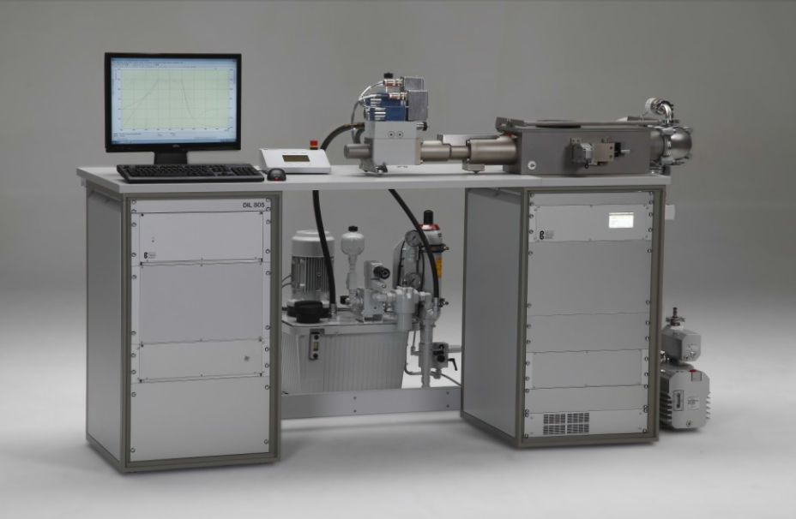
Дилатометр и новые возможности для in-situ экспериментов
Кононихина Виктория
Helmholtz-Zentrum Geesthacht
«Дифракция нейтронов 2016» 18 – 19 февраля, Гатчина

Slide 2
in-situ дилатометрические эксперименты по дифракции жестких рентгеновских лучей
Дилатометрия – раздел, изучающий зависимость изменения размеров тела от изменения внешних параметров: температуры, давления. Результат: температура или температурный диапазон фазовых переходов
Калориметрия – методы измерения количества теплоты, выделяющегося или поглощаемго при протекании различных физических или химических процессов. Результат: тепловые выходы фазовых переходов
Синхротронное излучение – параметры решетки и их изменение для объемного образца
«Дифракция нейтронов 2016» 18 – 19 февраля, Гатчина

Slide 3
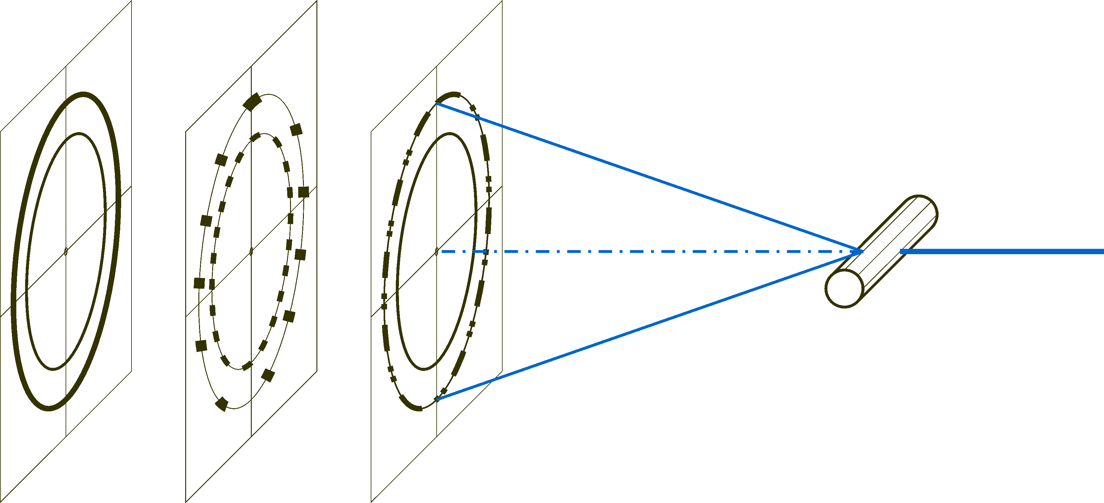
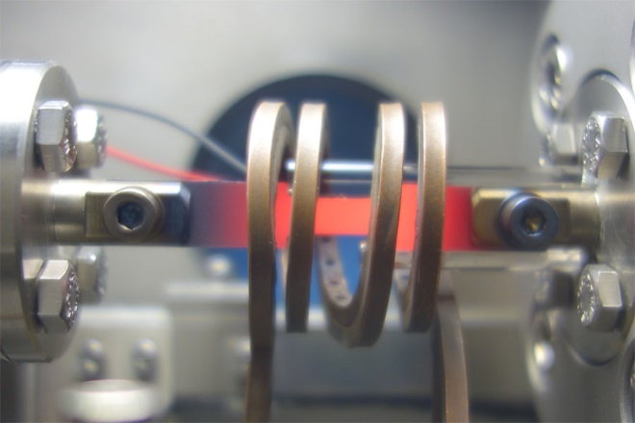
Методика эксперимента
Дифракционная диаграмма Дебая - Шеррера
Uniaxial compression
0°
Sample
Жесткое рентгеновское излучение
• Энергия фотонов: 100 keV (λ = 0.124 Å). • Сечение пучка: 1 mm x 1 mm. • 2D-детекторы с частотой кадров до 10 Hz.
Load direction (LD)
«Дифракция нейтронов 2016» 18 – 19 февраля, Гатчина
Time
PLASTICITY 2016 • 07.01.2016 • Kona

Slide 4
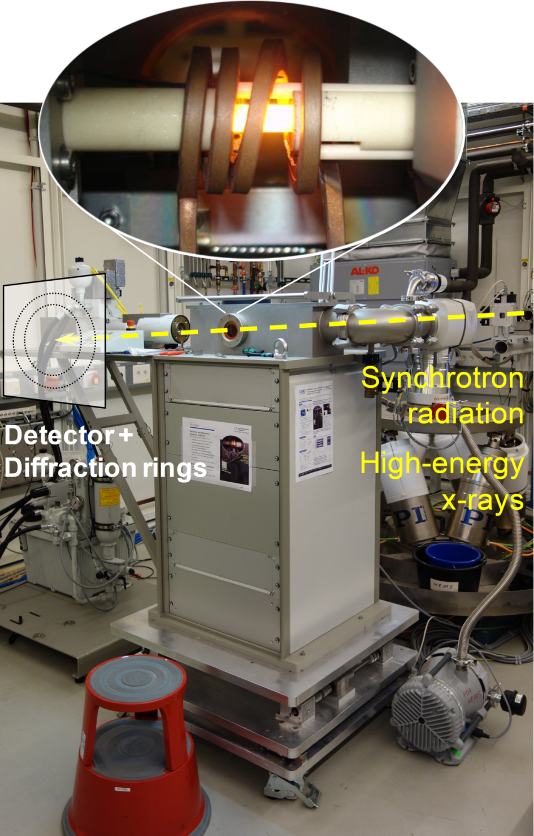
Дилатометр DIL 805 A/D для закалки и деформации (TA Instruments, Hüllhorst, Germany)
• Размер образца: ø = 4-5 mm; l = 10 mm • Нагрев катушкой индуктивности до 1500 °C со скоростями до 100° в минуту • Закалка газом (обычно Ar) со скоростью до 100 °C в сек. • Деформация до остаточной длины 3мм со скоростью 0,01-125 мм/сек и максимальным усилием 20 kН. • Разрешение: Δl = 50 нм; ΔT = 0.05 °C; Δt = 10 µs.

Slide 5
Исследуемые материалы
 | 2015 | 2014 | 2013 | 2012 | 2011
Всего экспериментов | 13 | 14 | 7 | 8 | 4
Сплавы
TiAl | 3 (1) | 6 (5) | 2 | 4 (2) | 4
Mg | 6 | 3 | 3
Co-Basis | 2 | 1 (1) | 2 (1)
Ti | 1
Stahl | 1 | 2 |  | 3
NiTi |  | 2 |  | 1

Slide 6
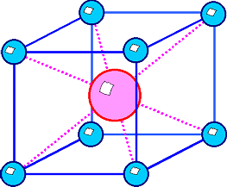
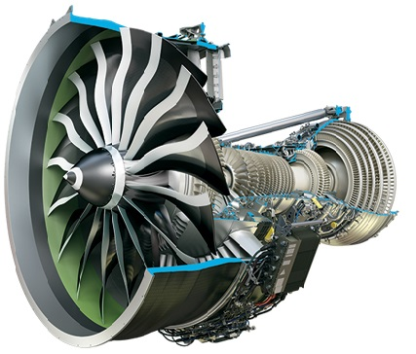
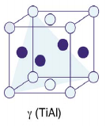
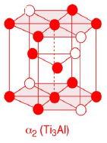
ТIAl сплавы
ßо-TiAl
«Дифракция нейтронов 2016» 18 – 19 февраля, Гатчина
Low pressure turbine blades / last stages of the GEnx engine
Плотность 4г/куб.см
Устойчивость к окислению и коррозии

Slide 7
Недавние исследования Ti-Al сплавов
In-situ Hight Energy X-ray Diffraction during Hot-forming of a Multiphase TiAl alloy. A. Stark, M. Rackel at al. Metals 2015, 5
Ti-42Al-8,5Nb (ат. %).
Isothermal
holding
1100°C
1150°C
…
1300°C ~ 30 min
Heating 100°C/min
Hot
compression
5·10⁻³ мм/sек
3·10⁻² мм/sек
Temperature
Quenching >100°C/s
Time

Slide 8
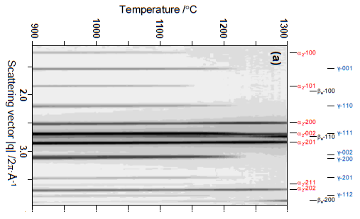
Горячая формовка обогащенных Nb TiAl сплавов Ti-42Al-8,5Nb (ат. %)
«Дифракция нейтронов 2016» 18 – 19 февраля, Гатчина

Slide 9
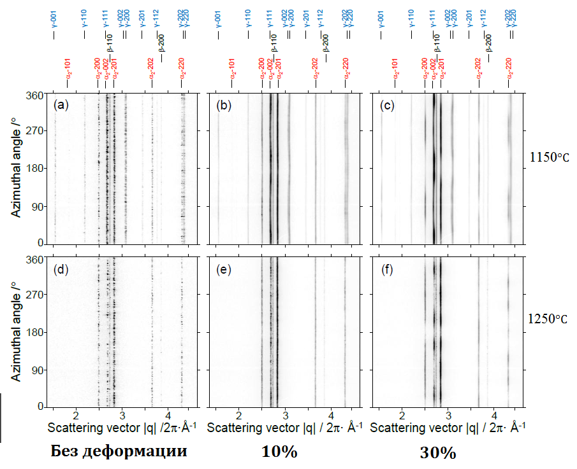
Появление текстуры в процессе формовки
«Дифракция нейтронов 2016» 18 – 19 февраля, Гатчина

Slide 10
Дифракционная диаграмма Дебая - Шеррера
Uniaxial compression
0°
«Дифракция нейтронов 2016» 18 – 19 февраля, Гатчина
Sample
Load direction (LD)
Time

Slide 11
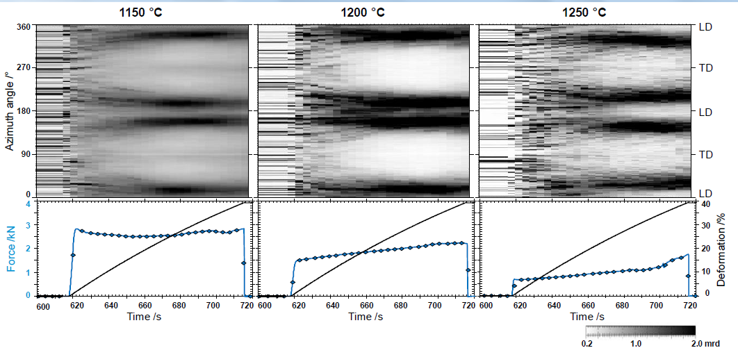
Изменение текстуры в процессе формовки
«Дифракция нейтронов 2016» 18 – 19 февраля, Гатчина
Диаграммы зависимости азимутального угла от времени для рефлекса 002 гексагональной α фазы в процессе горячего сжатия со скоростью 0,005 мм в сек. И график деформации внизу.

Slide 12
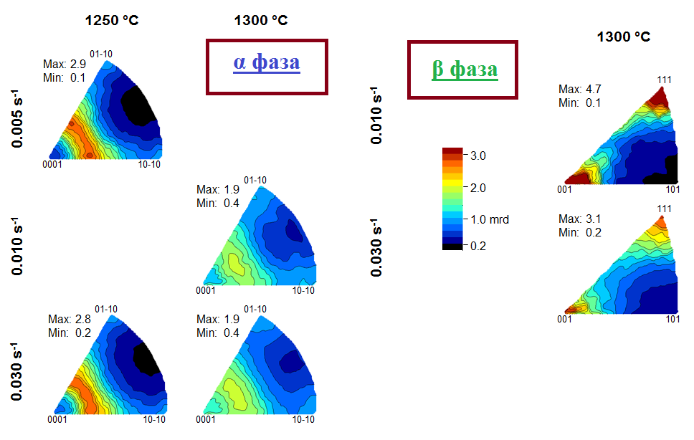
Вид текстуры на обратных полюсных фигурах
«Дифракция нейтронов 2016» 18 – 19 февраля, Гатчина
Типичная текстура сжатия для bcc металлов

Slide 13
выводы
in-situ дилатометрические синхротронные исследования являются важным инструментом в разработке желаемых параметров процесса обработки материала;
В титан-алюминиевых сплавах рекомендуется проводить формовку сплава при температуре чуть выше, чем температура растворения гамма фазы и количество бета фазы еще достаточно мало, чтобы значительно влиять на текстуру деформации
«Дифракция нейтронов 2016» 18 – 19 февраля, Гатчина

Slide 14
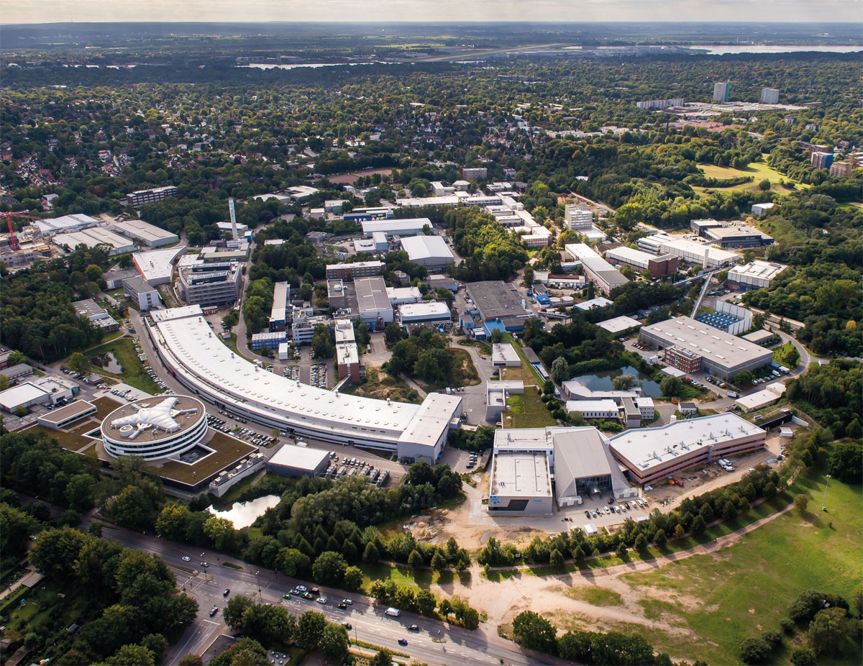
DESY
Благодарю за внимание!

Slide 15
Использование дилатометра на DESY (Hamburg)
Общее время измерений в год Распределение часов
2010 26 Tage 44 % HZG 56 % внешние 2011 45 Tage 45 % HZG 55 % внешние 2012 45 Tage 25 % HZG 75 % внешние 2013 42 Tage 39 % HZG 61 % внешние 2014 7 Tage 57 % HZG 43 % внешние -------------------------------------------------------------------------------------- 2015 24 Tage 46 % HZG 54 % внешние 2016/1 26 Tage 46 % HZG 54 % внешние
«Дифракция нейтронов 2016» 18 – 19 февраля, Гатчина

Slide 16
Для тех кто хочет провести эксперимент на DESY
Сроком подачи заявки для измерений в период от 29 Августа по 23 декабря 2016 года является 1 марта (включительно).
Подать заявку и найти информацию о будущих сроках подачи заявки можно на сайте:
https://door.desy.de/door/
«Дифракция нейтронов 2016» 18 – 19 февраля, Гатчина

Slide 17
Параметры, измеряемые дилатометром
Измеряемые:
t время (абс. или отн.)
- T1,2,3 температуры
- Dl изменения длины
- F сила
- HF power
- vacuum
Рассчитываемые:
e деформация
- kf true stress
- vj strain rate
- j true strain
- %Dl отн. изм. Длины
- линейный коэффициент теплового расширения
- settings of the valves (hydraulic / gas)
- transformed part
«Дифракция нейтронов 2016» 18 – 19 февраля, Гатчина

Slide 18
Основные модули дилатометра
Модуль управления
Деформационно-закалочная камера
Модуль растяжения-сжатия
Турбо-молекулярный насос
Гидравлический агрегат
Первичный насос
Высокочастотный гененратор

Slide 19
Нагрузочный модуль и катушка нагрева образца
«Дифракция нейтронов 2016» 18 – 19 февраля, Гатчина

Slide 20
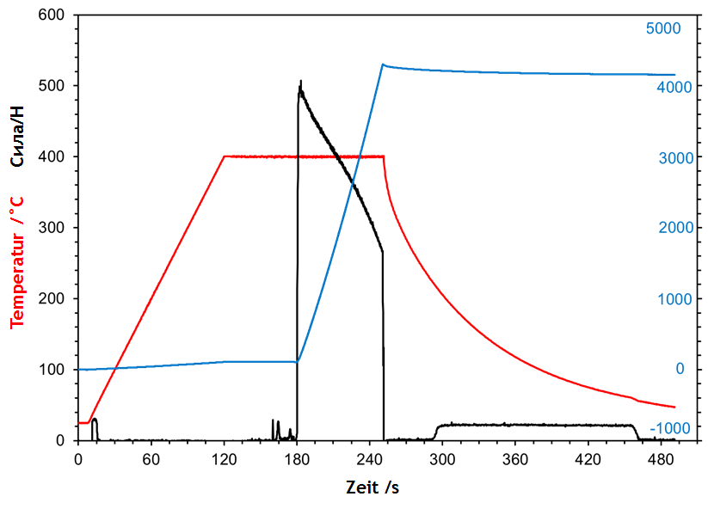
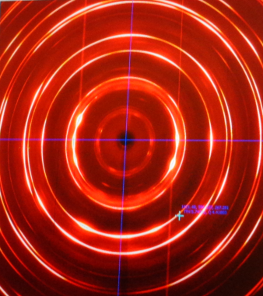
Результаты эксперимента
Растяжение /µm
«Дифракция нейтронов 2016» 18 – 19 февраля, Гатчина
«Дифракция нейтронов 2016» 18 – 19 февраля, Гатчина

